Slide 1


Vpliv influencerjev na nakupne odločitve dijakov sesgš
Avtorji:
Kristjan Podrekar, Luka Povšič, Luka Špetič
Mentor:
Janez Černilec
Kranj, april 2026

Slide 2
1 Zasnova projekta

Slide 3
1.1 Projektna zamisel
Kakšne so nakupne odločitve dijakov SESGŠ?
Katere so značilnosti influencerjev?
Kakšen je vpliv influencerjev na nakupne odločitve dijakov SESGŠ?
Influencerji najbolj vplivajo na dijake SESGŠ?
Kakšno je mnenje dijakov SESGS o influencerjih?
Katere izdelke in storitve so kupili dijaki SESGŠ zaradi influencerjev?

Slide 4
1.2 NAMEN PROJEKTA
Za ta projekt smo se odločili, ker so nam všeč influencerji. S tem bomo izvedeli več o njih.

Slide 5
1.3 CILJI PROJEKTA
Spoznati nakupne odločitve s strani dijakov SESGŠ in influencerje v Sloveniji
Spoznati mnenje dijakov SESGŠ glede vpliva influencerjev na nakupne odločitve dijakov SESGŠ; influencerje, ki najbolj vplivajo na dijake SESGŠ; izdelke ali storitve, ki jih kupujejo dijaki SESGŠ zaradi influencerjev.
Določiti znanje dijakov SESGŠ glede vpliva influencerjev na nakupne odločitve; slovenskih in tujih influencerjev ter influencerstva v športu.
Določiti slovenskega influencerja, ki je najbolj všeč Kristjanu Podrekarju; objavo na instagramu, ki je najbolj všeč Luku Povšiču; tujega influencerja, ki je najbolj všeč Luku Špetiću ter objavo Nike Zorjan na instagramu , ki je najbolj všeč Filipu Repiču
Določiti influencerje, ki so najbolj všeč dijakom 4.b

Slide 6
1.4 IZVEDENE AKTIVNOSTI
Analize:
Nakupne odločitve dijakov SESGŠ. Influencerji.
Influencerji v Sloveniji. Pero Martić. Challe Salle. Nika Zorjan.
Razgaljeni influencerji. Kdo so najuspešnejši vplivneži leta 2024.
Anketa:
Vpliv influencerjev na nakupne odločitve dijakov SESGŠ
Kateri influencerji najbolj vplivajo na dijake SESGŠ
Mnenje o influencerjih s strani dijakov SESGŠ
Kviz:
Vpliv influencerjev na nakupne odločitve
Slovenski influencerji
Tuji influencerji

Slide 7
2 IZVEDBA PROJEKTA

Slide 8
2.1 vpliv influencerjev na nakupne odločitve dijakov sesgš
Z analizo bomo skušali odgovoriti na naslednja raziskovalna vprašanja:
1. Kakšne so nakupne odločitve s strani dijakov SESGŠ?
2. Katere so glavne značilnosti njihovih nakupnih odločitev?
3.Od česa je odvisna večina dijakov?
4.Kakšno vlogo imajo oblačila, obutev, kozmetika in tehnologija pri oblikovanju samozavesti?
5.Kako vplivajo mnenja sošolcev in prijateljev na to kaj dijaki kupujejo?
6.Kako vplivajo influencerji na nakupe dijakov?
7.Kaj so stalnica nakupov?
8.Kaj postaja pomembno v zadnjem času?
9.Kakšen je vpliv staršev pri nakupih?

Slide 9
2.2 anketa: MNENJA O INFLUENCERJIH S STRANI DIJAKOV SESGŠ
Dne 16. 10. 2025 so dijakinje in dijaki SESGŠ, ŠC Kranj reševali zgornjo anketo, ki je bila dosegljiva na spletnem naslovu: http://239.gvs.arnes.si/sprasevanje
Anketo je reševalo 20 dijakov in dijakinj SESGŠ Kranj
Starost reševalcev je bila od 16 do 20 let.

Slide 10
1. Kateri so za vas dobri oz. slabi influencerji?

Slide 11
2. Kaj so po vašem mnenju dobre in slabe strani influencerjev?

Slide 12
3. Ali imajo po vašem mnenju influencerji dober vpliv na ljudi?

Slide 13
4. Kje najraje gledate influencerje?

Slide 14
5. Katere vrste influencerjev imate najraje?

Slide 15
6. Katere scene influencerjev so vam všeč?

Slide 16
Kako pogosto spremljate influecerje na teden?

Slide 17
2.3 KVIZ: vpliv influencerjev na nakupne odločitve dijakov sesgš
Dne 1. 04. 2026 so dijaki, ki obiskujejo SESGŠ reševali kviz o vplivu influencerjev, ki je bila dosegljiva na spletnem naslovu: https://sesgs.si (Slika 1). Kviz je reševalo 31reševalcev. Reševalci so bili moški in ženske, od tega 60 % žensk in 40 % moških. Starost reševalcev je bila od 17 do 19 let.
V spodnjem grafu 1 prikazujemo rezultate kviza o Nepremičninskem davku glede na % pravilnih odgovorov.

Slide 18
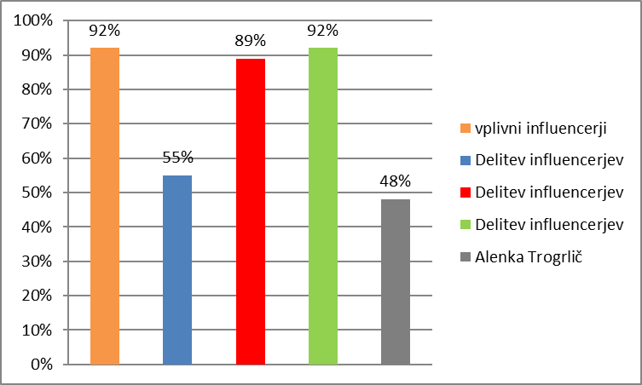
2.3.1. Rezultati KVIZa: vpliv influencerjev na nakupne odločitve dijakov sesgš

Slide 19
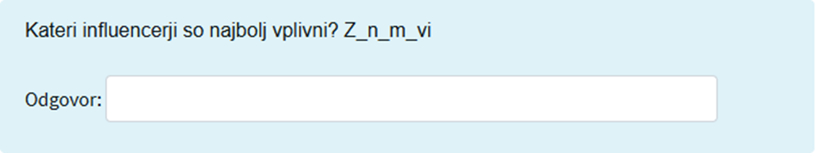
Reševalci kviza so zelo dobro odgovarjali na kvizno vprašanje, ki je bil tipa: kratek odgovor. Vprašanje se je glasilo: Kateri influencerji so najbolj vplivni Pravilen odgovor je bil: zanimivi. Reševalci kviza so navajali naslednje odgovore:
• Vplivni influencerji.,

Slide 20
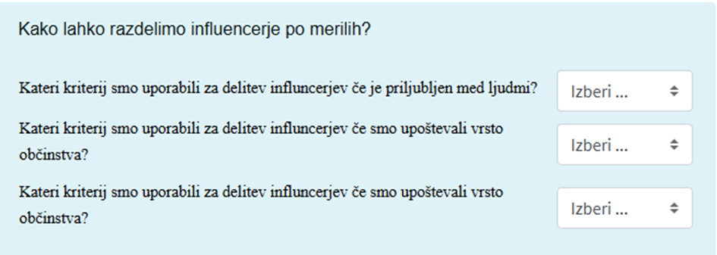
Reševalci kviza so sorazmerno slabo odgovarjali na 2. kvizno vprašanje tipa: Ujemanje. Pravilnih odgovorov je bilo malo več kot 50%. Osnovno vprašanje se je glasilo: Kako razdelimo influencerje po merilih

Slide 21
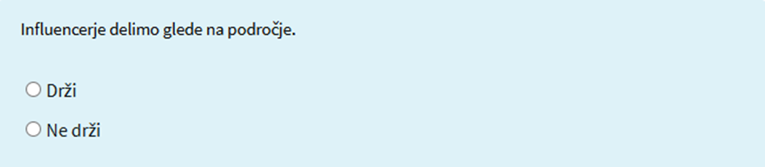
Na tretje kvizno vprašanje tipa Drži/Ne drži je bilo malo več kot 80 % pravilnih odgovorov. Nepravilna trditev se je glasila: Ne drži

Slide 22
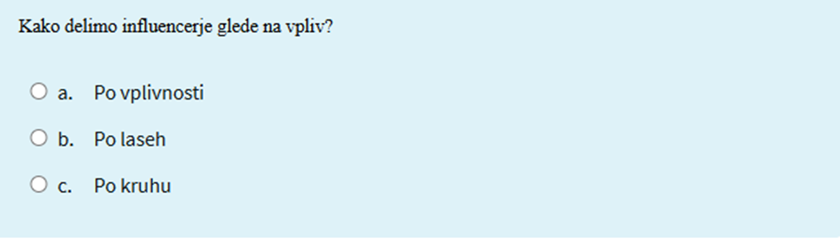
Na četrto kvizno vprašanje tipa Več izbir je bilo 92% pravilnih odgovorov. Vprašanje se je glasilo: Kako delimo influencerje glede na vpliv

Slide 23
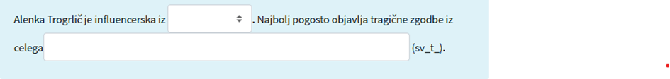
Na zadnje kvizno vprašanje, ki je bil tipa Ugnezdeni odgovori, je bilo okoli 48 % pravilnih odgovorov. Trditev se je glasila: Alenka Trogrlič je influencerka iz ). Najbolj pogosto objavlja tragične zgodbe iz celega sveta Pri zadnjem odgovoru so reševalci kviza navajali:
• Ljubljana,
• Maribor.

Slide 24
3 lITERATURA
OpenAI. 2026. ChatGPT. [Online]
Razpoložljivost: https://chat.openai.com/ (6. 12. 2025)

Slide 25
Hvala za vašo pozornost

